Slide 1
МБДОУ Д/с № 5 «Родничок» комбинированного вида с. Сарыг-Сеп Каа-Хемского района Республики Тыва
ПРОЕКТ
Развитие речевого творчества старших
дошкольников средствами народной сказки
Подготовительная к школе группа № 1
Воспитатель Милёхина Нина Ефимовна
2019 год

Slide 2
Актуальность
Важными источниками развития речевого творчества являются художественная литература и фольклорные произведения народов.
Важной частью национальной культуры является устное народное творчество, которое сконцентрировало в себе мудрость разных народов ,их духовную силу, красоту родного языка.
Художественный метод сказки характеризуется обобщенностью образов и ситуаций. Основным принципом изображения жизни в нем является резкое противопоставление добра и зла, идеализация положительных явлений. Благодаря резкому разграничению добра и зла образы сказок всегда ясны и доступны детям, им легко определить свои симпатии и антипатии.

Slide 3
Тип проекта: творческий
. Длительность: среднесрочный 2-4 месяца. Участники проекта: 1.Дети. 2.Воспитатели. 3.Родители

Slide 4
Цель проекта: изучение русских и тувинских народных сказок как средства развития речевого творчества детей старшего дошкольного возраста.
Задачи проекта:
1.Выявить влияние народной сказки на повышение уровня развития речевого творчества дошкольников;
2.Способствовать творческому воображению;
3.Развитие коммуникативных навыков.

Slide 5
Этапы реализации проекта: I этап подготовительный:
1.Изучение литературы по теме проекта.
2.Разработка комплексного плана
3.Разработка практических материалов для обеспечения педагогического процесса.

Slide 6
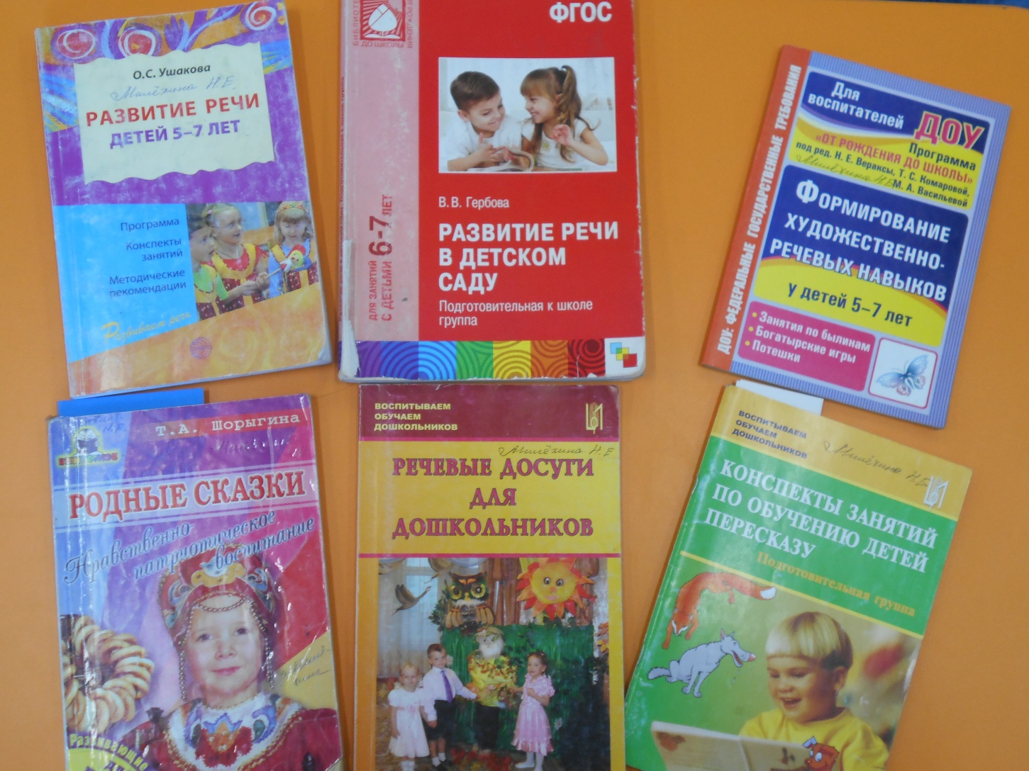
Изучение литературы по теме проекта

Slide 7
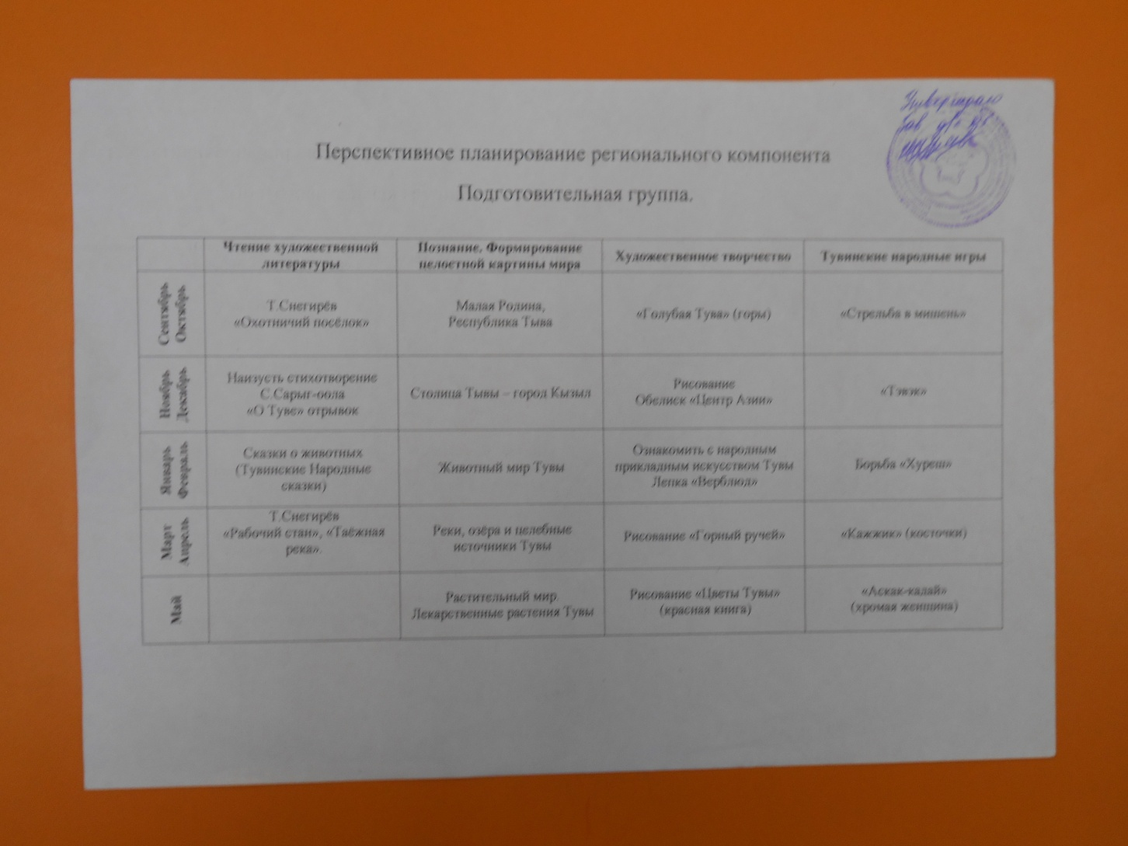
Разработка комплексного плана

Slide 8
Разработка занятий
1.Пересказ русской народной сказки «Лиса и козёл»
2.Пересказ тувинской народной сказки «Как верблюд стал некрасивым»
3.Путешествие по русским народным сказкам»
4.Художники сказочники В.Васнецов, И.Билибин, Е.Рачёв.

Slide 9
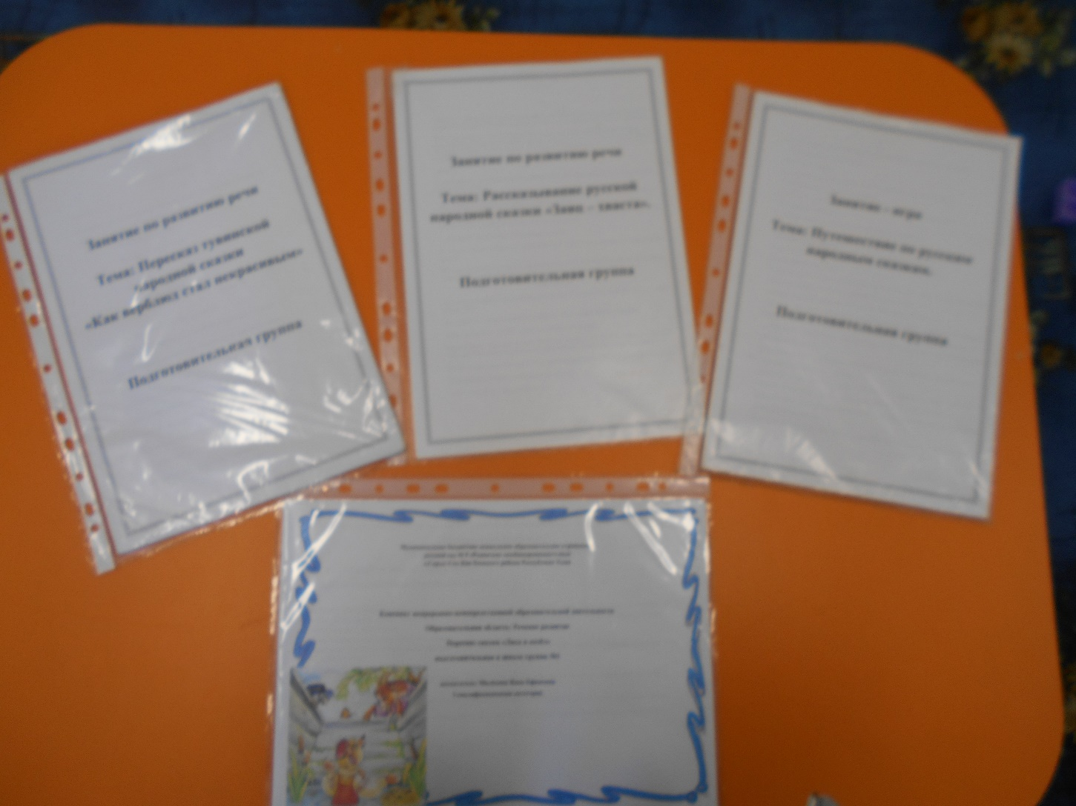
Конспекты занятий по развитию речи

Slide 10
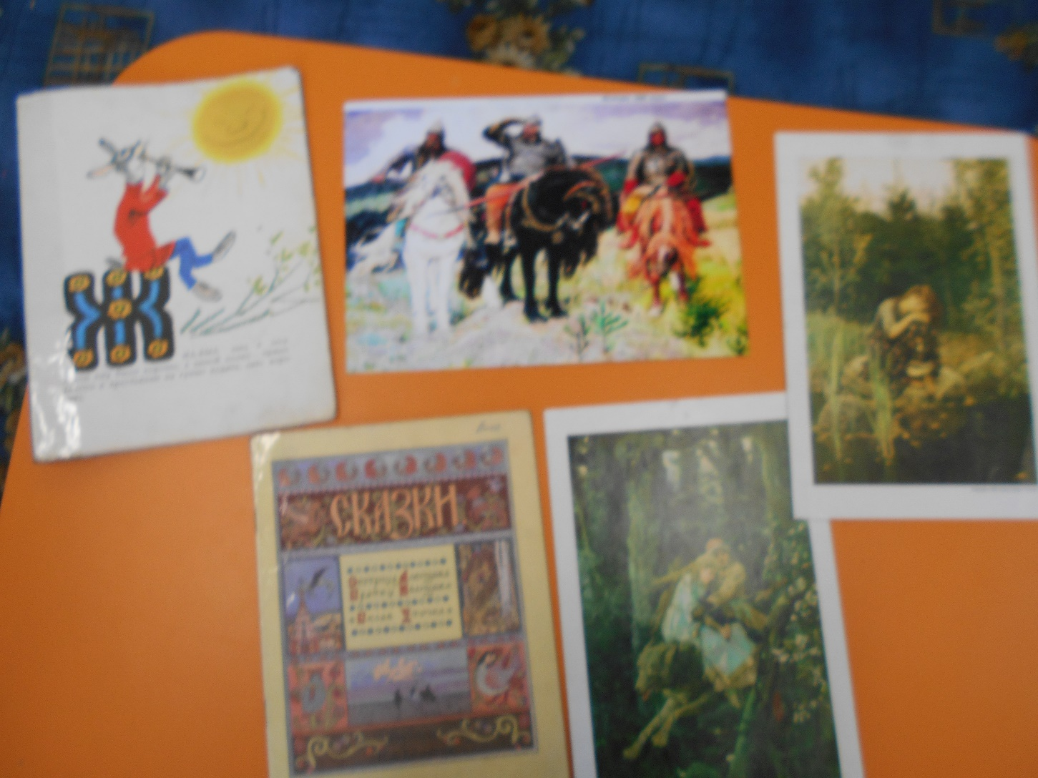
Подбор наглядного материала

Slide 11
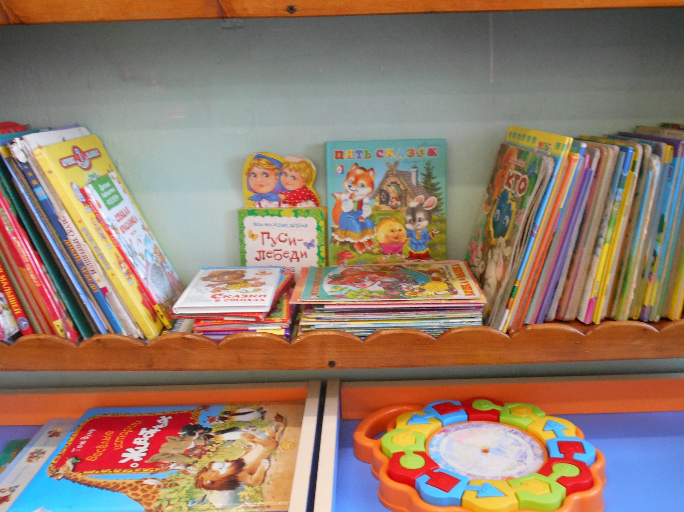
Книжный уголок

Slide 12
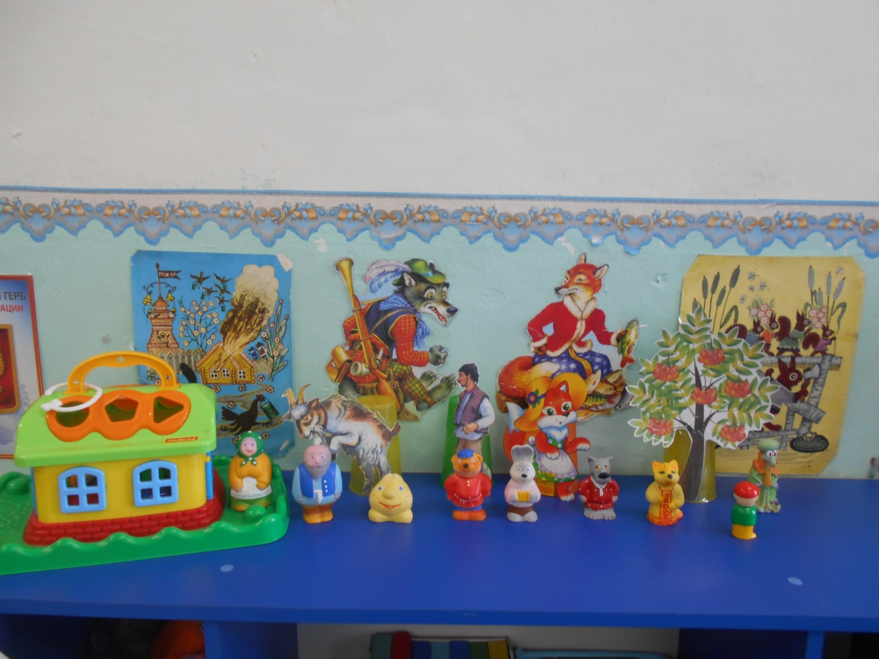
Настольный театр

Slide 13
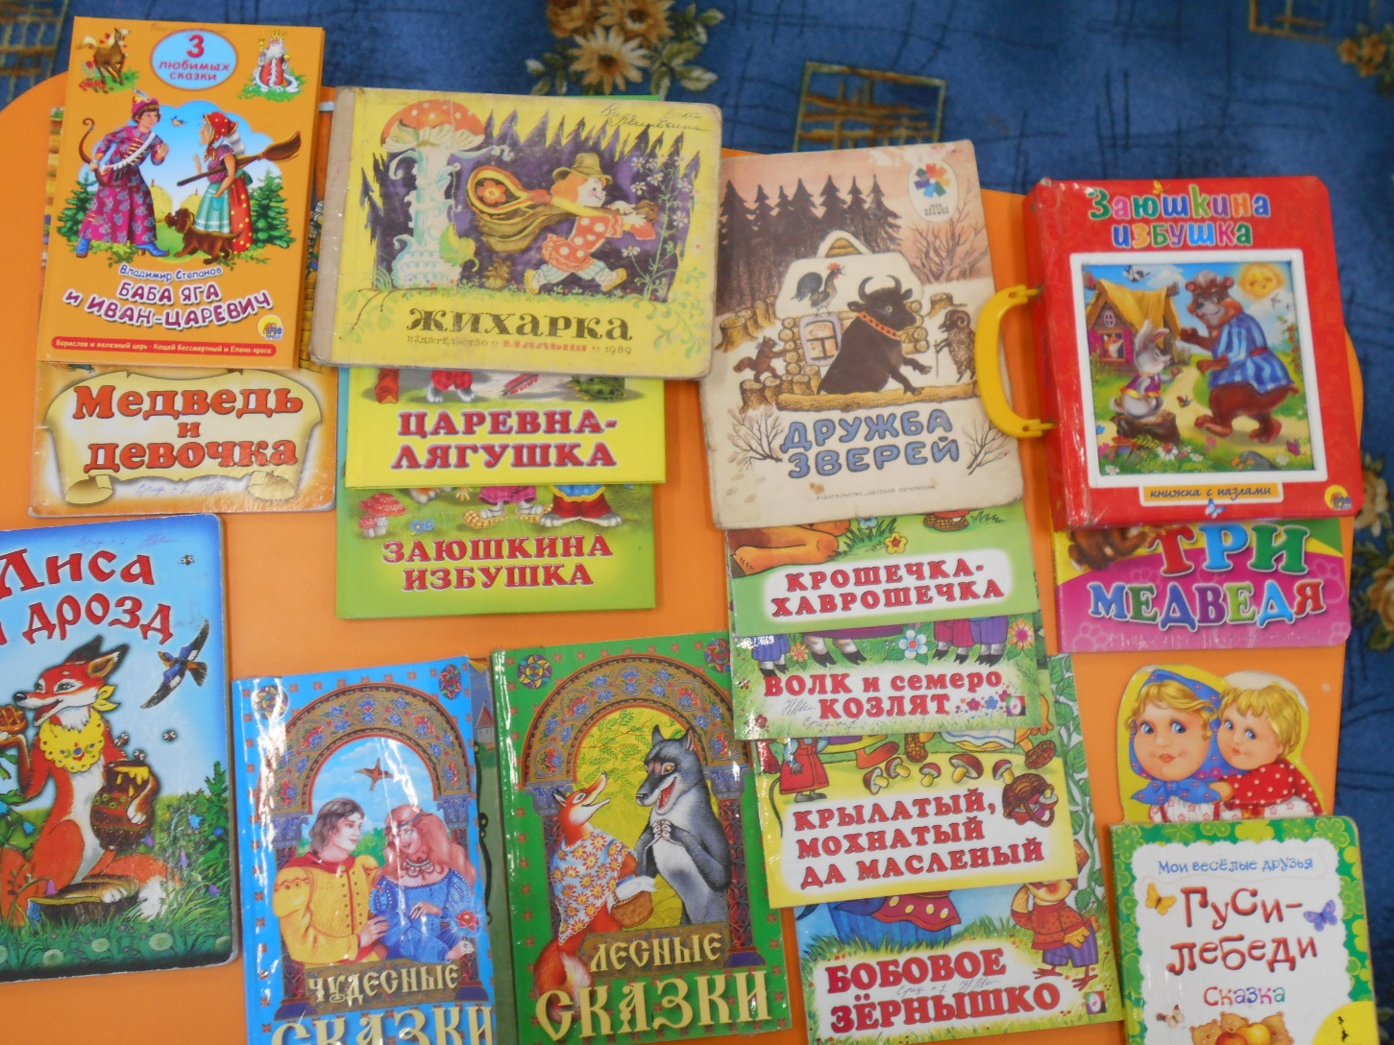
Русские народные сказки

Slide 14
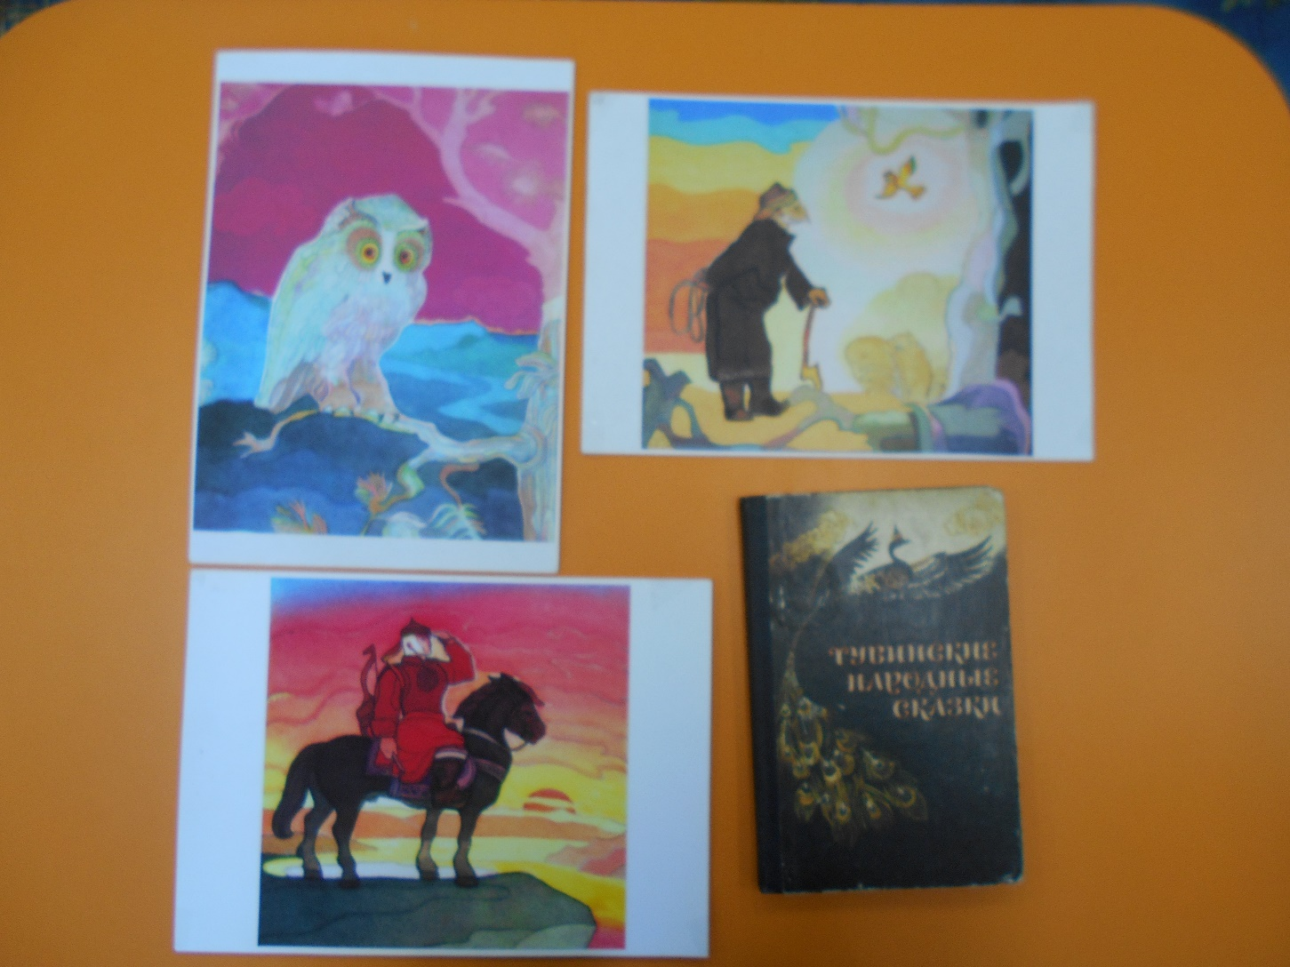
Тувинские народные сказки

Slide 15
II этап – основной текущий:
Проведение занятий. Создание предметно-развивающей зоны (изготовление пособий для оснащения педагогического процесса, пополнение методической и художественной литературой).

Slide 16
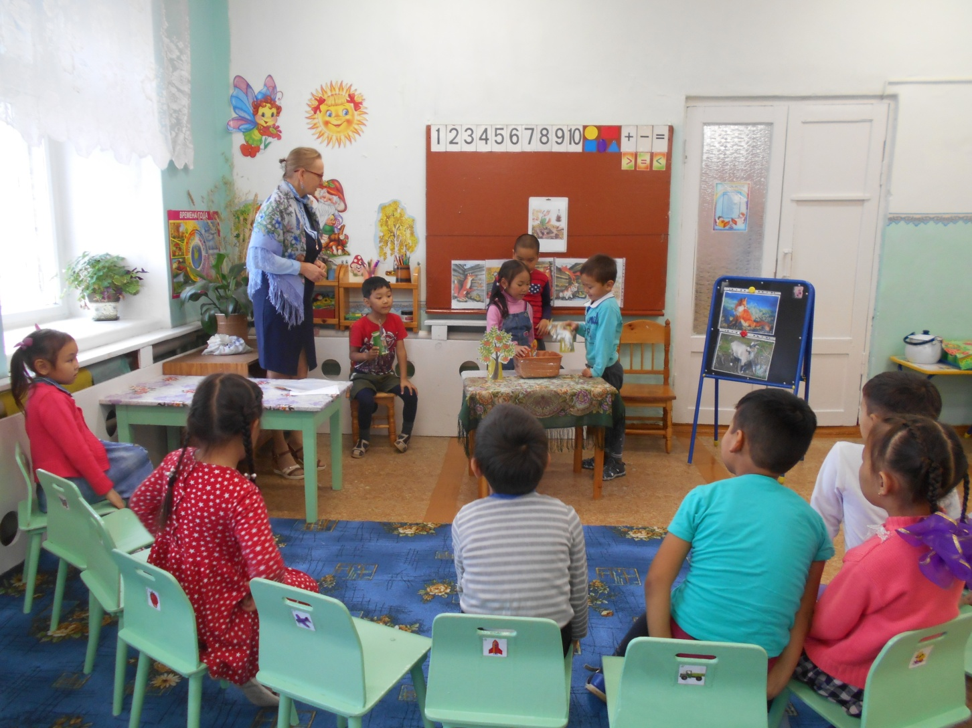
Проведение занятий по развитию речи

Slide 17
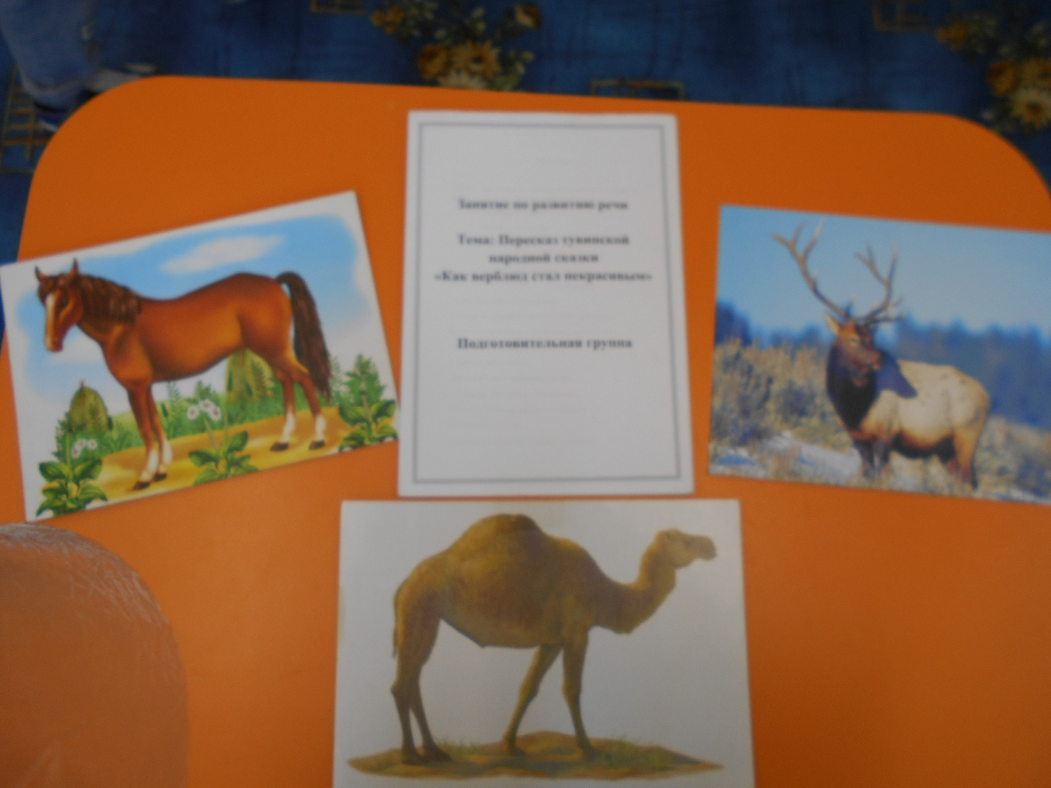
Пересказ тувинской народной сказки « Как верблюд стал некрасивым»

Slide 18
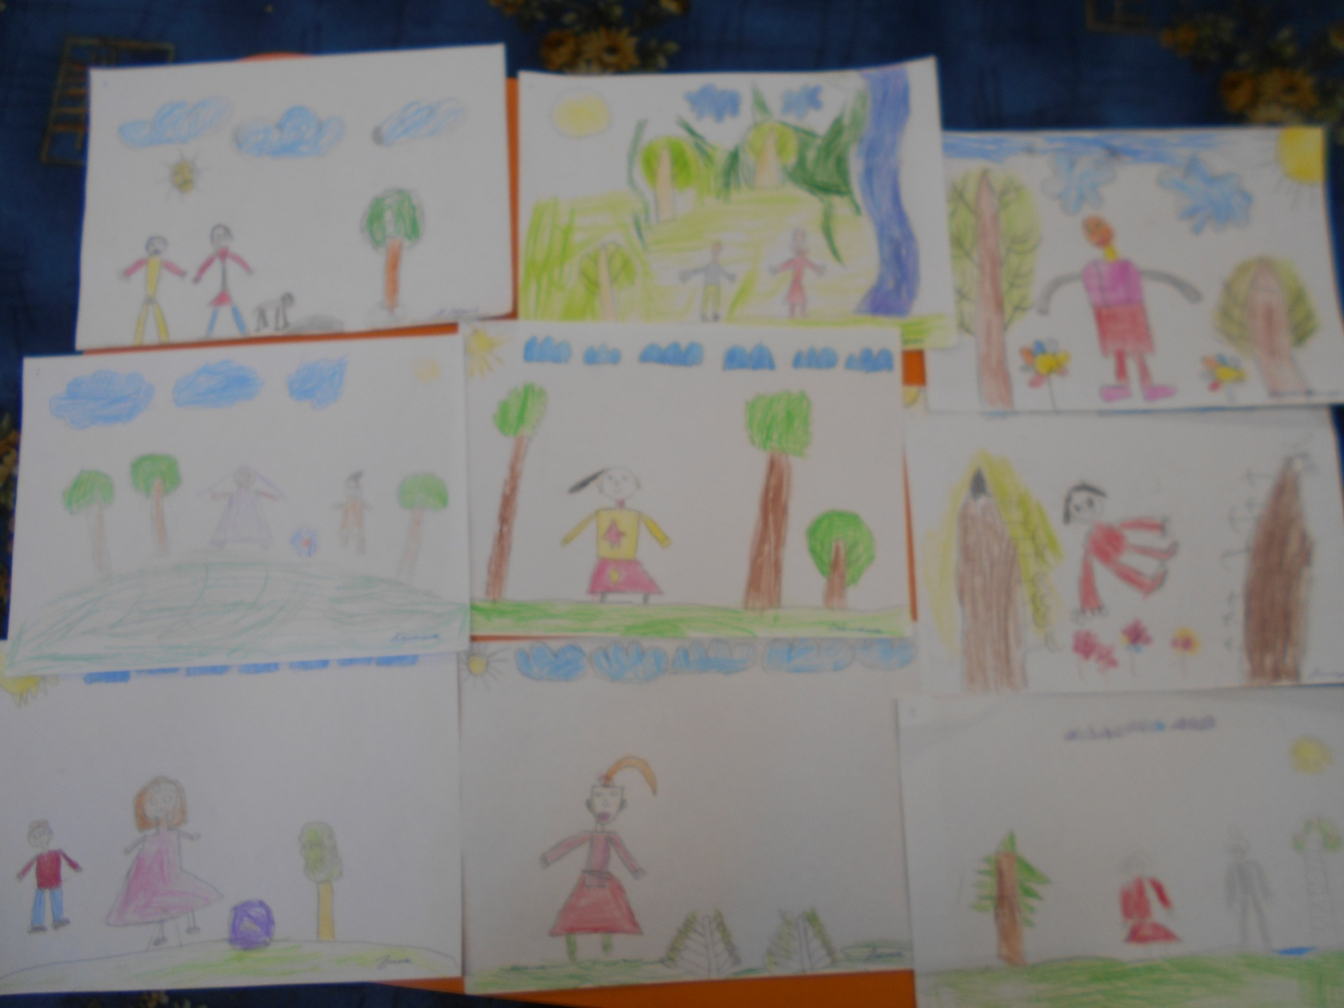
Рисование «Сестрица Алёнушка и братец Иванушка»

Slide 19
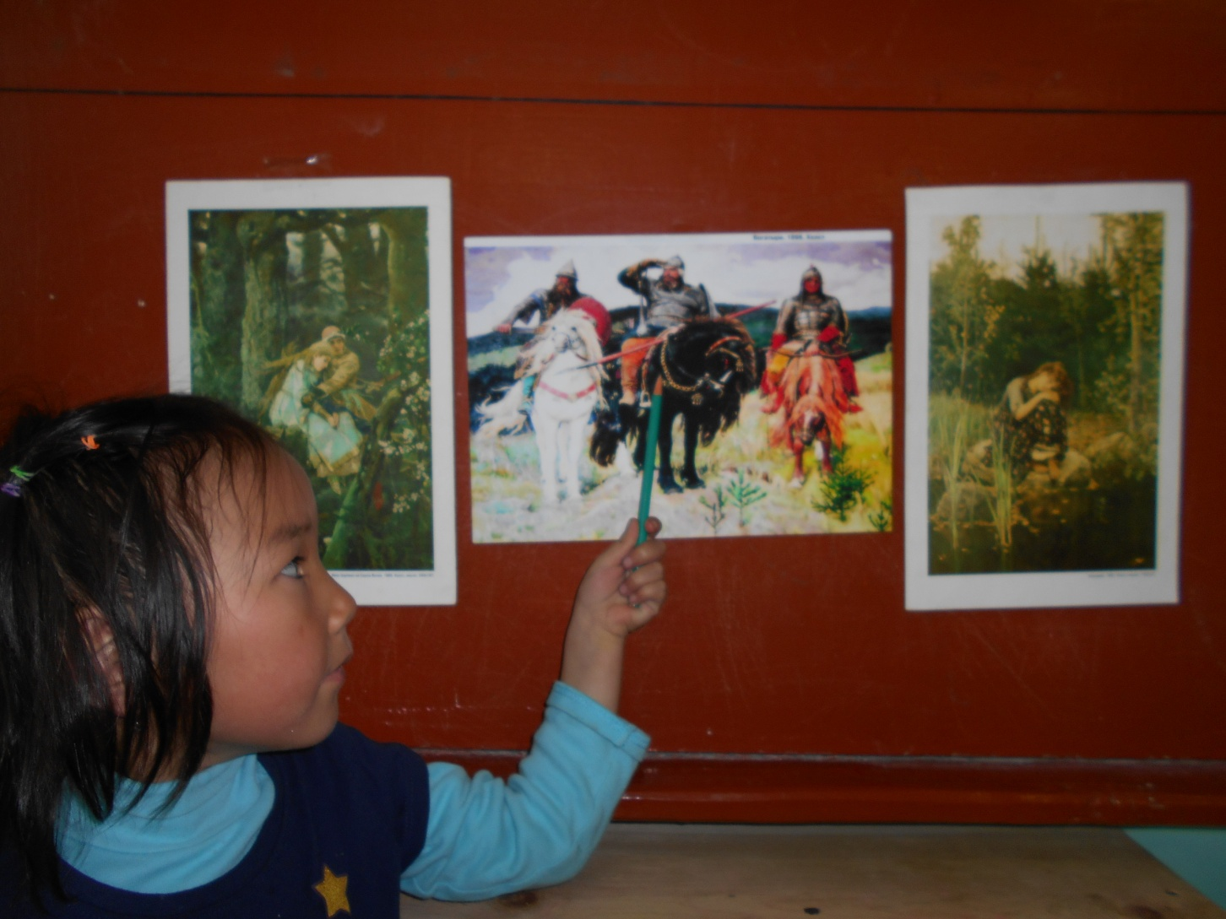
Рассматривание картин В. Васнецова

Slide 20
III этап – заключительный
Театрализация по фольклору
Беседа с детьми.
Анкетирование родителей.

Slide 21
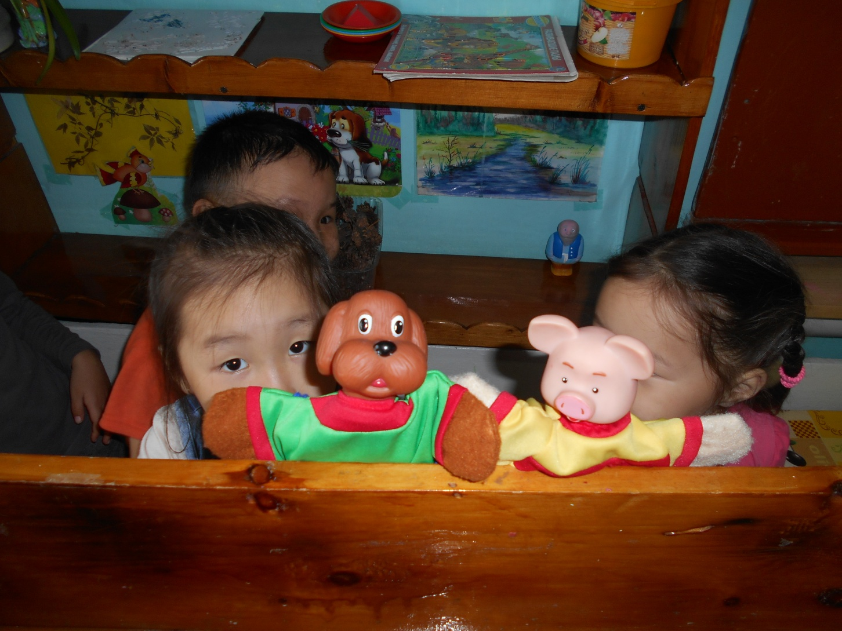
Кукольный театр

Slide 22
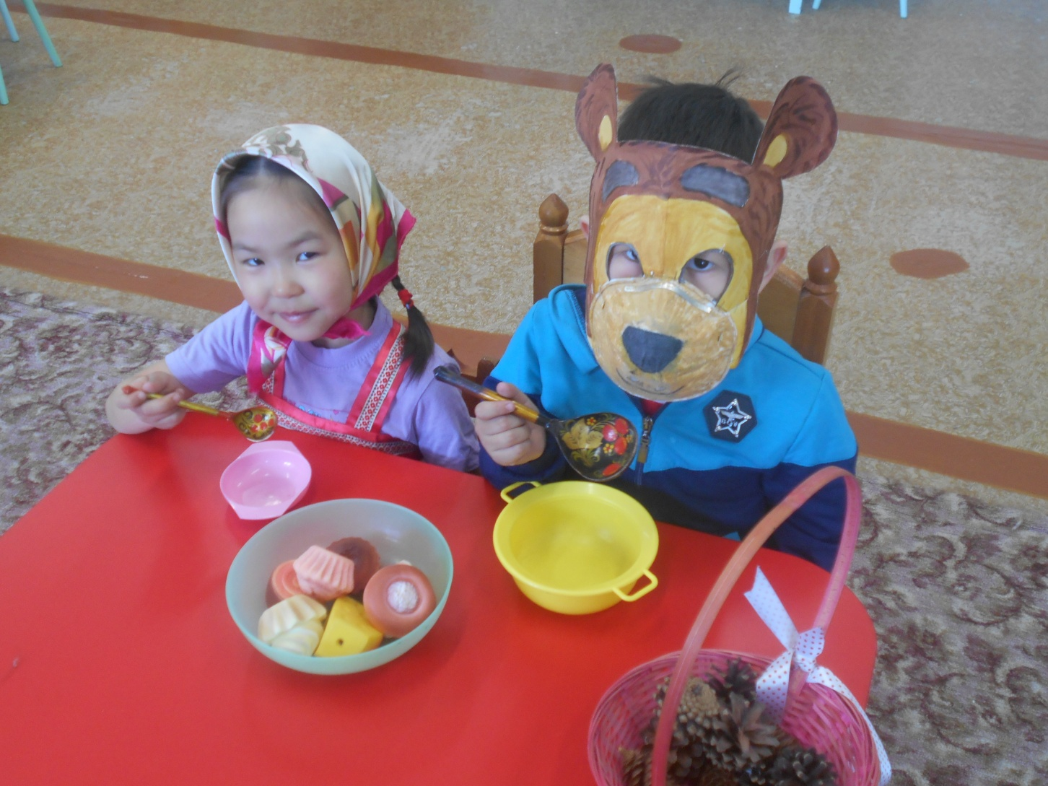
Театрализация «Маша и медведь»

Slide 23
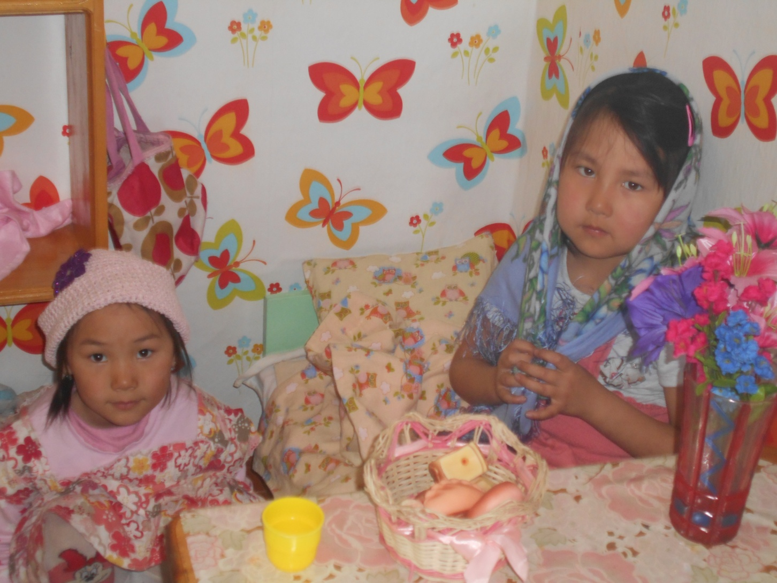
Сюжетно – ролевые игры

Slide 24
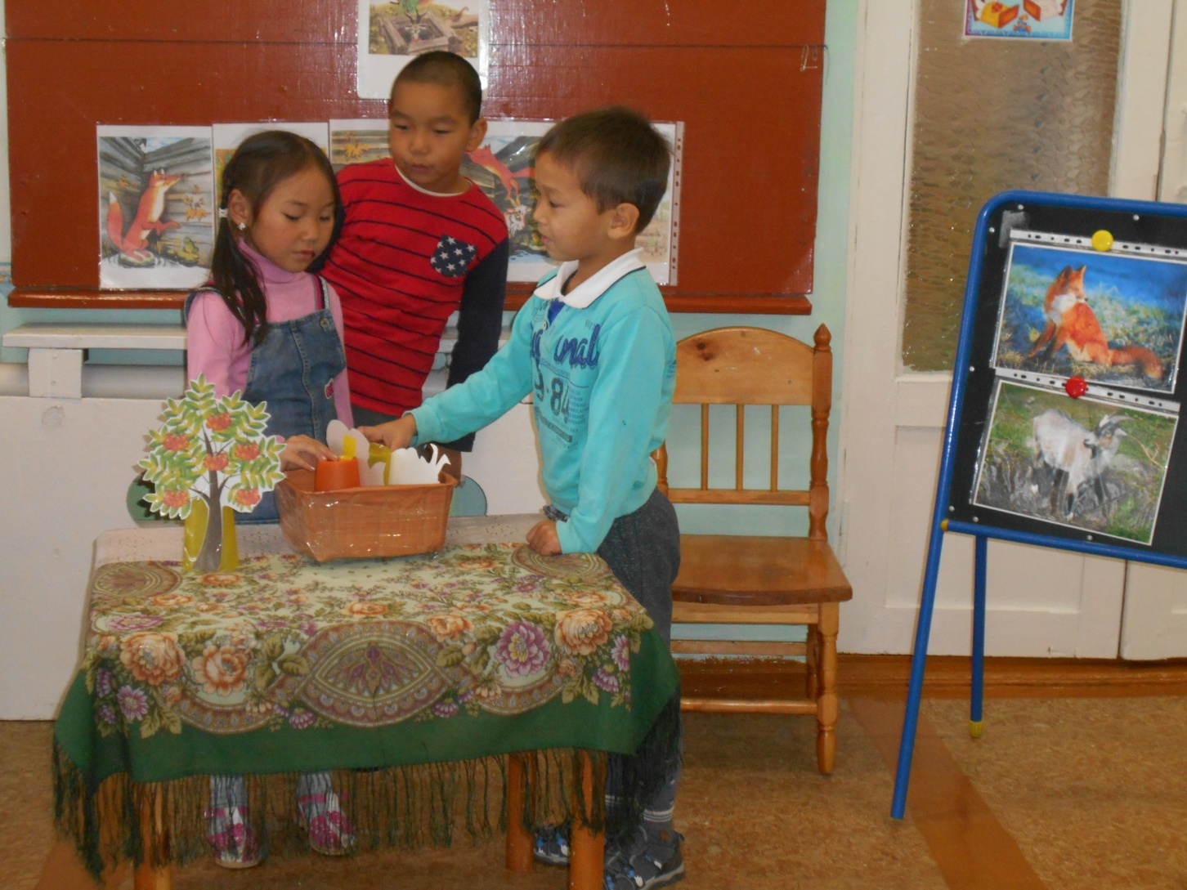
Настольный театр «Лиса и козёл»

